Slide 1
Onchocercoses
Pr A. TITI , cours d’helminthologie A4, DV, 2025-2026

Slide 2
Onchocercoses
Définition
-Les Onchocercoses sont des infestations parasitaires, cosmopolites causées par des nématodes, du genre Onchocerca –Ils sont transmis par des diptères nématocères piqueurs Culicoides et Similium.
-Les vers adultes sont parasites des:
Ligaments
Tissus intermusculaire
Tissus conjonctifs sous cutanés
Ils induisent la formation de nodules, donnant des tendinites
Pr A. TITI , cours d’helminthologie A4, DV, 2025-2026

Slide 3
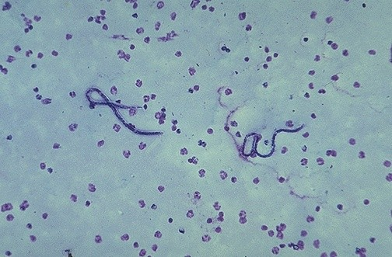
Systématique
Onchocercoses
Classe : Cescernenta
Ordre : Spirurida
Super-famille : Filarioidea
Famille : Onchocercidae
Sous famille : Onchocercinae
Genre : Onchocerca
Il existe plusieurs espèces
Pr A. TITI , cours d’helminthologie A4, DV, 2025-2026

Slide 4
Onchocercoses
Espèces
Onchocerca gutturosa
Bovins
Onchocerca
lienalis
Onchocerca
reticulata
Equins
Onchocerca
cervicalis
Pr A. TITI , cours d’helminthologie A4, DV, 2025-2026

Slide 5
Onchocercoses
Bovins
Ligament cervical
Ligament fémoro-tibio-rotuliens
Onchocerca gutturosa
Onchocerca
Lienalis
Ligaments gastro-splénique
Il existe une grande diversité d’espèces en Afrique
Pr A. TITI , cours d’helminthologie A4, DV, 2025-2026

Slide 6
Onchocercoses
Equins
Onchocerca
reticulata
Ligament suspenseur du boulet ou des tendons fléchisseurs
Onchocerca
cervicalis
Ligament cervical
Pr A. TITI , cours d’helminthologie A4, DV, 2025-2026

Slide 7


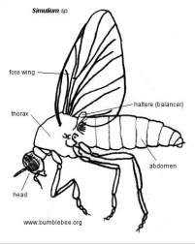
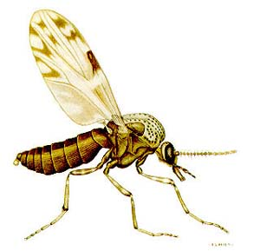
Onchocercoses
Cycle évolutif
Vers adultes
♂ et ♀
L5
Ligaments
Tissu conjonctif, sous- cutané et musculaire
L4
Microfilaires(L1) dermotrope
L3
Piqure
Hôtes définitifs
Plusieurs mois
2 à 4 semaines
L1
L3
Hôtes intermédiaires
Simulium et Culicoides
L2
Pr A. TITI , cours d’helminthologie A4, DV, 2025-2026

Slide 8
Onchocercoses
Espèces
Onchocerca gutturosa
Bovins
Onchocerca
lienalis
Onchocerca
reticulata
Equins
Onchocerca
cervicalis
Pr A. TITI , cours d’helminthologie A4, DV, 2025-2026

Slide 9
Onchocercoses
Equins
Onchocerca
reticulata
Ligament suspenseur du boulet ou des tendons fléchisseurs
Onchocerca
cervicalis
Ligament cervical
Pr A. TITI , cours d’helminthologie A4, DV, 2025-2026

Slide 10
Symptômes et lésions
Onchocercoses
Chez les bovins
-Asymptomatique
-Boiterie légère et rare
-A l’abattoir: nodules de 0,5 à 4 cm de Diamètre ( vers adultes)
Chez les équidés
-Onchocerca cervicalis
Dermatite, Possibilité de mots de garrot
-O. reticulata (très pathogène):
Inflammation Chronique du suspenseur du boulet ou des tendeurs fléchisseurs
-Boiterie qui peut devenir persistance par compression des nerfs
-Chez les chevaux de course, la boiterie peut devenir gênante
Pr A. TITI , cours d’helminthologie A4, DV, 2025-2026

Slide 11
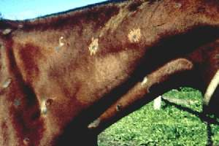
Onchocercoses
https://fr.images.search.yahoo.com/search/images;_ylt=AwrkNWd1tDlpCwIAprdjAQx.;_ylu=Y29sbwNpcjIEcG9zAzEEdnRpZAMEc2VjA3BpdnM-?p=Enchocecose+chez+le+chevam
Pr A. TITI , cours d’helminthologie A4, DV, 2025-2026

Slide 12
Onchocercoses
Diagnostic
Dc. CLINIQUE
Chez les bovins
-Difficile dans le cas de l’Onchocercose bovine, car, asymptomatique -On se base, sur les sites de prédilection
Chez les équidés
Dermatite saisonnière, liée à l’activité de culicoïdes
-Voir la localisation des lésions
-Boiterie
-Bonne réponse aux traitements microfilaricides
NB : ne pas confondre la dermatide avec les lésions d’hypersensibilité causées par la salive des vecteurs.
Pr A. TITI , cours d’helminthologie A4, DV, 2025-2026

Slide 13
Onchocercoses
Diagnostic
Dc.post-mortem
Chez les bovins
-Mise en évidence:
Des vers adultes au niveau des nodules intradermiques ou
Des microfilaires dans la lymphe dermique
Chez les équidés
-Faire une biopsie cutanée (> 6 mm de tissus)
- laisser macérer le tissu dans une solution saline isotonique pendant plusieurs heures, les colorer au bleu de méthylène
Pr A. TITI , cours d’helminthologie A4, DV, 2025-2026

Slide 14
Onchocercoses
Traitement
-Absence de traitement efficace contre les vers adultes.
-Efficacité de l’ivermectine à la dose de 200 µg/kg, par voie sous-cutanée, contre les microfilaires
-Efficacité de la diéthylcarbamazine, à la dose de 5 à 8 mg/kg, par voie sous–cutanée, pendant 21 jours. contre les microfilaires
-Peut, provoquer des allergies (mort brutale des larves)
Prophylaxie
-Combattre les vecteurs par les insecticides
Pr A. TITI , cours d’helminthologie A4, DV, 2025-2026

Slide 15

Participez au mois asiatique de Wikipedia ce novembre et décembre!
Contribuez durant le mois asiatique de Wikipedia et recevez une carte postale!
[Aidez-nous à traduire !]
Sommaire masquer
Début
Notes et références
Diéthylcarbamazine
Article
Discussion
Lire
Modifier
Modifier le code
Voir l’historique
Outils
Apparence masquer
Taille du texte
Petite
Standard
Grande
Largeur
Standard
Large
Couleur (bêta)
Automatique
Clair
Sombre
Diéthylcarbamazine
Article
Discussion
Lire
Modifier
Modifier le code
Voir l’historique
Outils
Apparence masquer
Taille du texte
Petite
Standard
Grande
Largeur
Standard
Large
Couleur (bêta)
Automatique
Clair
Sombre
-
2811
Fin du cours
La diéthylcarbamazine est un dérivé synthétique de la pipérazine utilisé sous forme de citrate de diéthylcarbamazine (DEC) comme anthelminthique dans le traitement de la filariose (notamment la filariose lymphatique[3] à Wuchereria bancrofti, Brugia malayi et Brugia timori (en)) chez l'homme ainsi que chez le chien et le chat, de l'éosinophilie pulmonaire et de la loase ainsi que de la prophylaxie de cette dernière sur une durée limitée, les contre-indications étant la grossesse et les antécédents d'allergie, de troubles gastro-intestinaux et de troubles cardiaques.
L'administration de la DEC se fait par voie orale ou parentérale intramusculaire. Elle est active contre les nématodes (par exemple dans le cas de l'onchocercose) et les premiers stades larvaires de Dirofilaria immitis (en) chez divers animaux. Elle tend à être remplacée par l'ivermectine. Après une prise orale, la diéthylcarbamazine est presque entièrement absorbée et distribuée à travers le tissu adipeux. Sa demi-vie plasmatique est d'environ 6 à 12 heures[3].
L'utilisation de DEC contre l'onchocercose provoque fréquemment la réaction de mazzotti (en), c'est-à-dire à un ensemble de symptômes — fièvre, urticaire, adénopathie, tachycardie, hypotension artérielle, arthralgie, œdème, douleur abdominale — apparaissant après quelques heures et dans les sept jours après le début du traitement. Susceptible de mettre la vie du patient en danger, cette réaction résulte de la destruction des parasites et à la libération de produits de décomposition toxiques dans l'organisme. Elle est également observée avec l'ivermectine, le praziquantel et l'albendazole. Cette réaction peut être éliminée par injection intraveineuse de méthylprednisolone[4].
Il fait partie de la liste des médicaments essentiels de l'Organisation mondiale de la santé (liste mise à jour en avril 2013
La diéthylcarbamazine est un dérivé synthétique de la pipérazine utilisé sous forme de citrate de diéthylcarbamazine (DEC) comme anthelminthique dans le traitement de la filariose (notamment la filariose lymphatique[3] à Wuchereria bancrofti, Brugia malayi et Brugia timori (en)) chez l'homme ainsi que chez le chien et le chat, de l'éosinophilie pulmonaire et de la loase ainsi que de la prophylaxie de cette dernière sur une durée limitée, les contre-indications étant la grossesse et les antécédents d'allergie, de troubles gastro-intestinaux et de troubles cardiaques.

